Slide 1
大学物理1总复习
2024.06.18

Slide 2
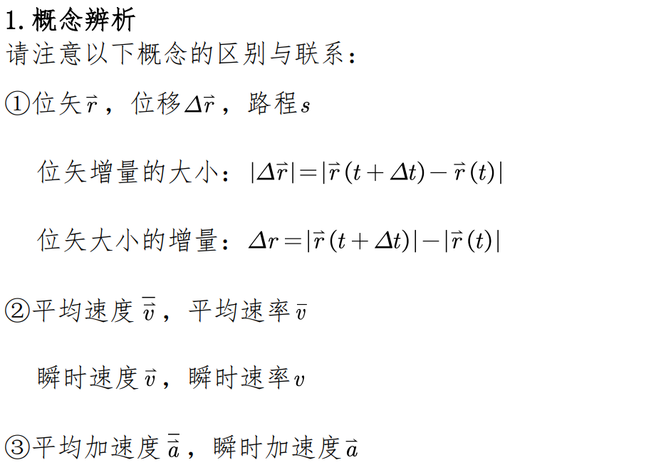
一、质点运动学

Slide 3
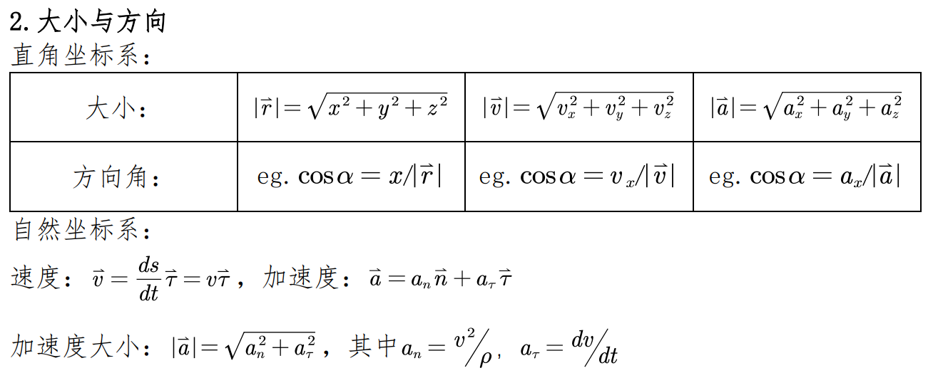

Slide 4
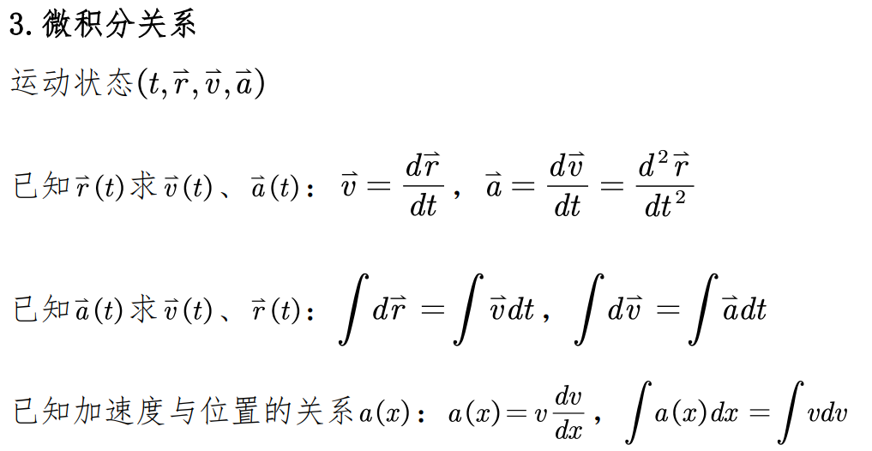
第9题

Slide 5
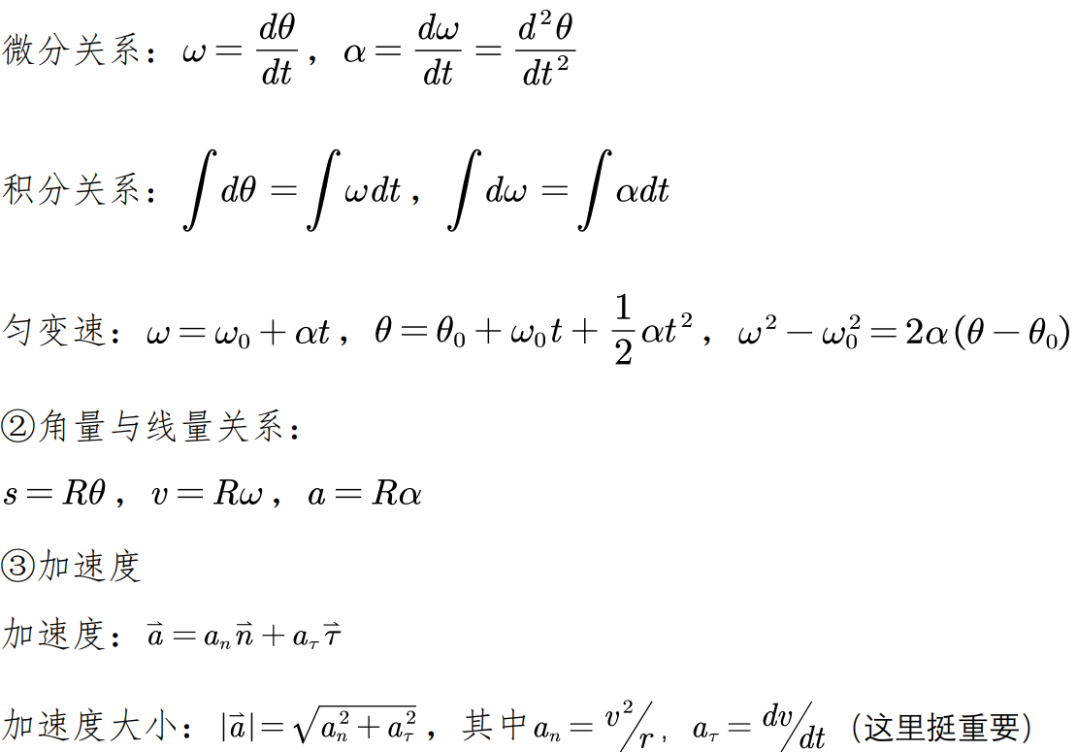
4.圆周运动
第16题

Slide 6
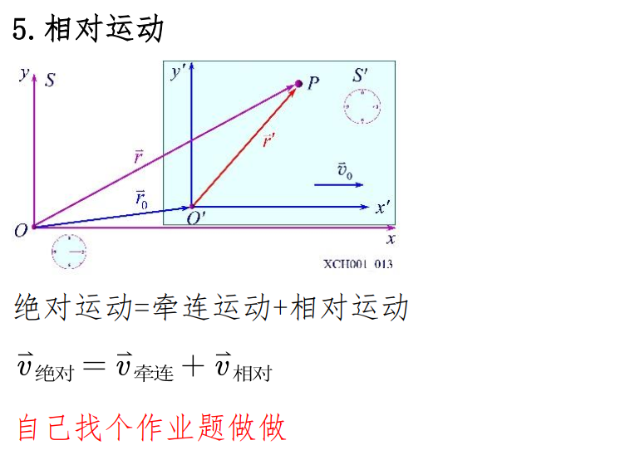
第1题

Slide 7
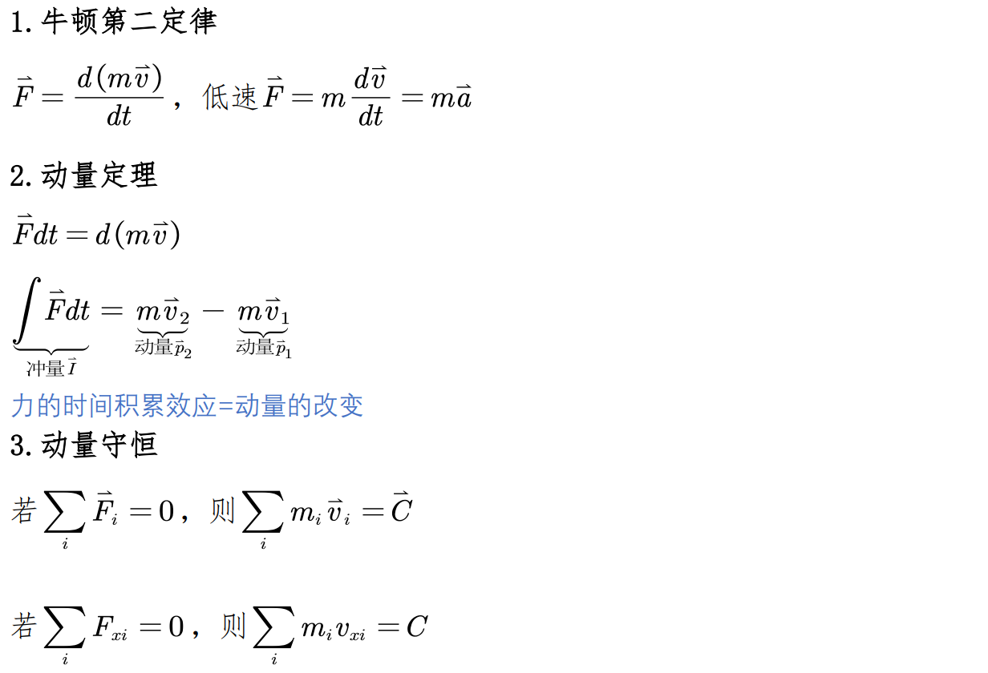
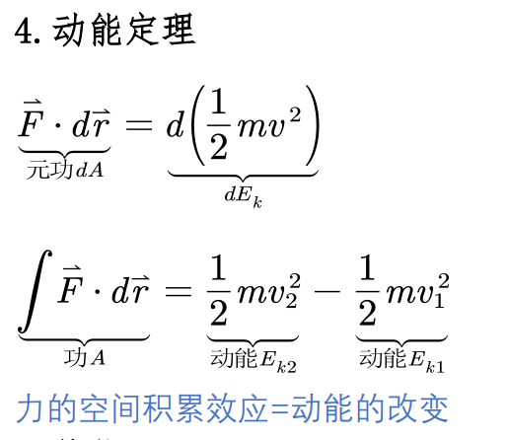
二、质点动力学
第2，10题

Slide 8
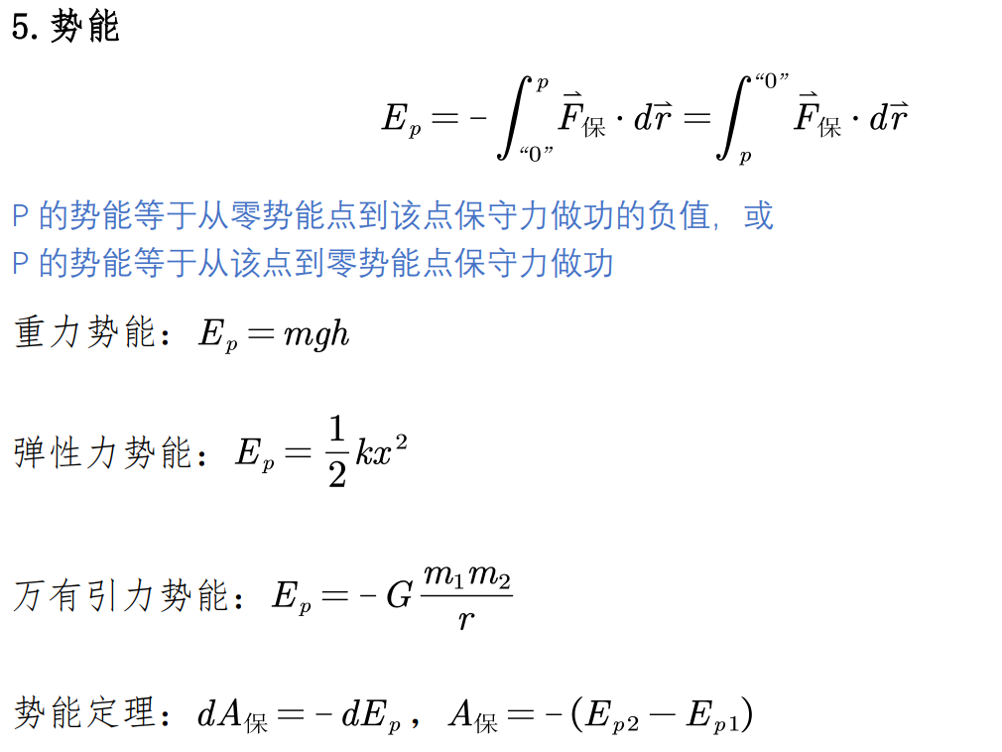

Slide 9
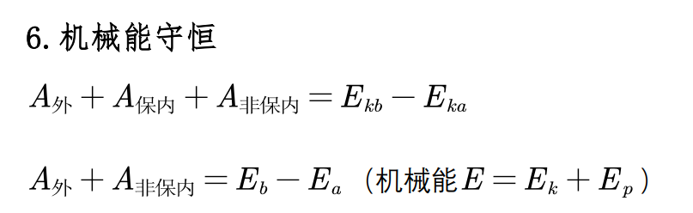
第17题

Slide 10
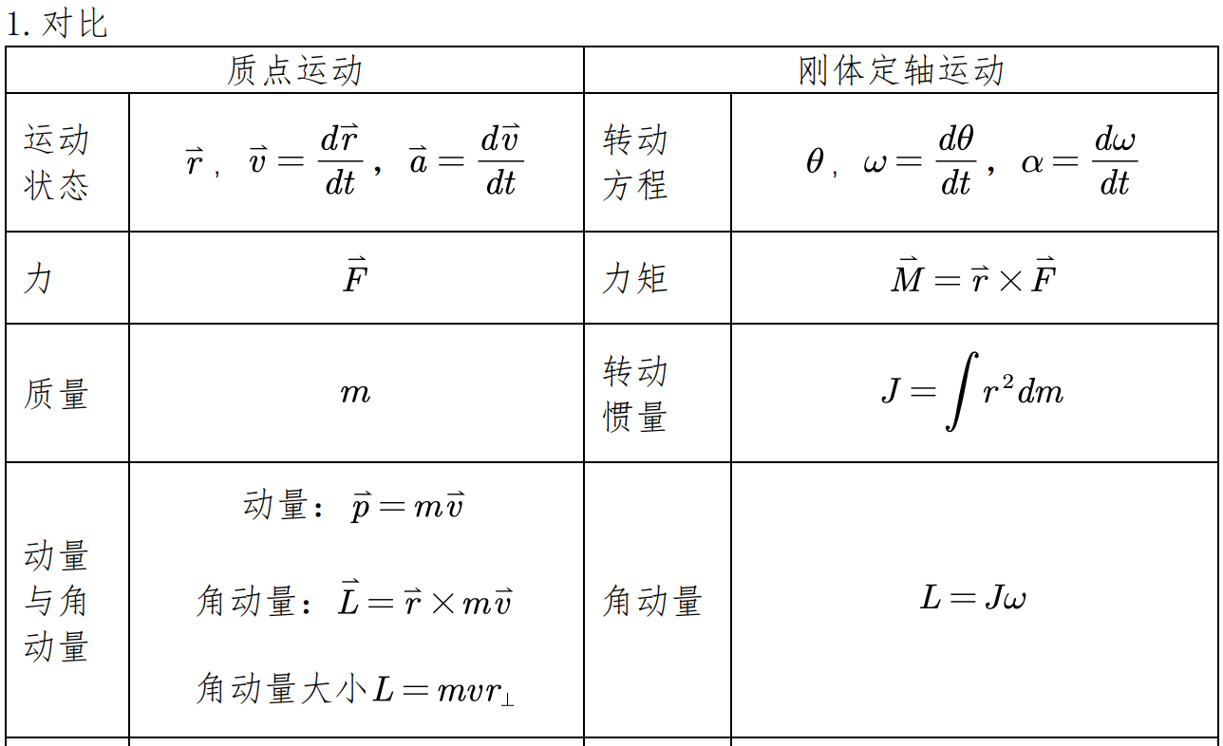
三、刚体定轴转动

Slide 11
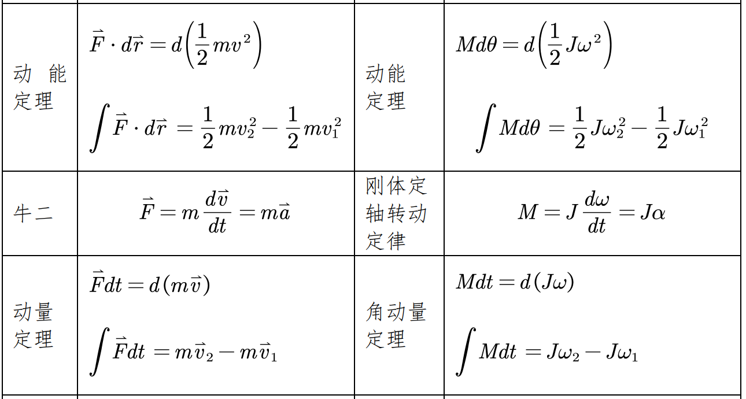

Slide 12
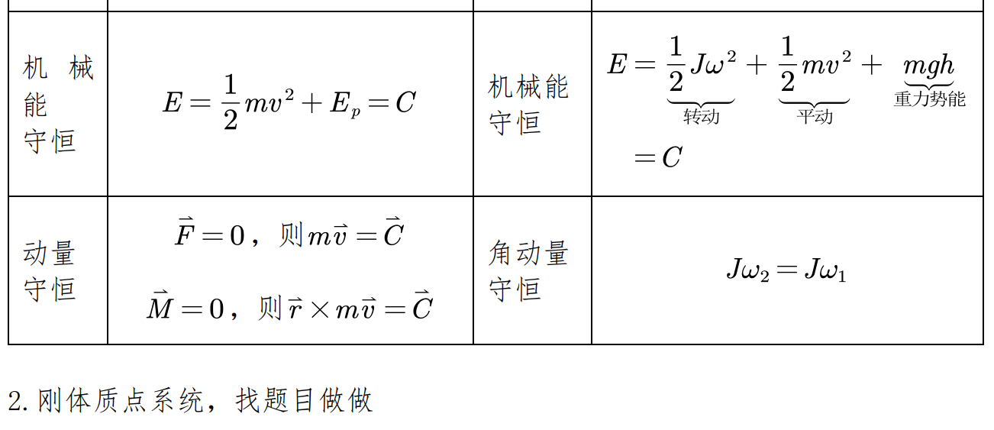
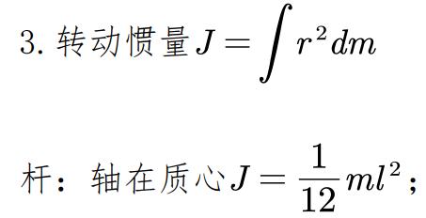
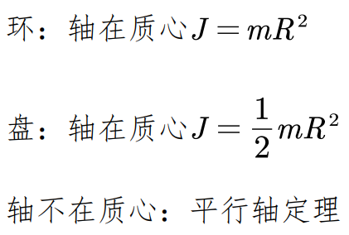
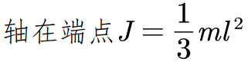
第3，11，18题

Slide 13
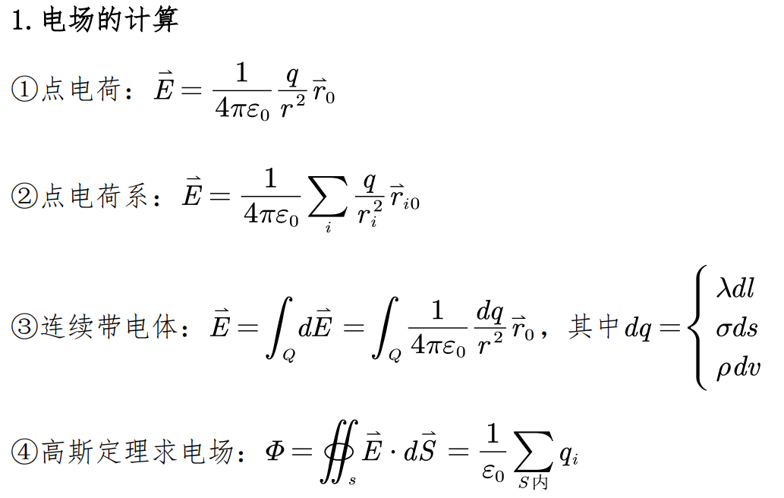
四、真空中的静电场

Slide 14
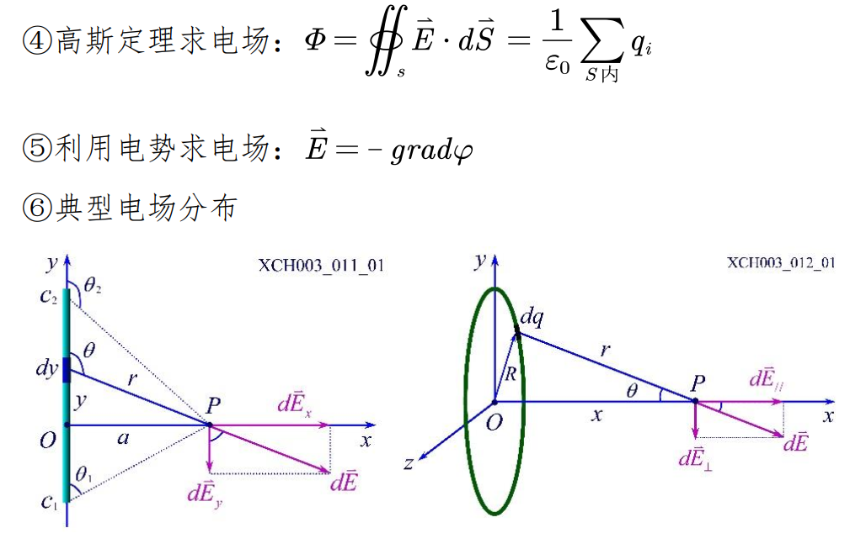

Slide 15
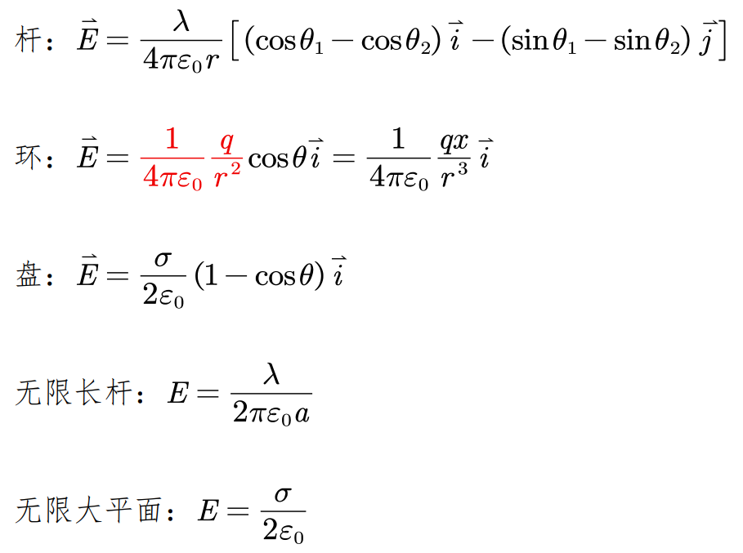
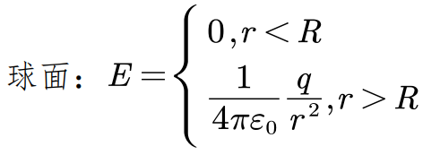
第5题

Slide 16
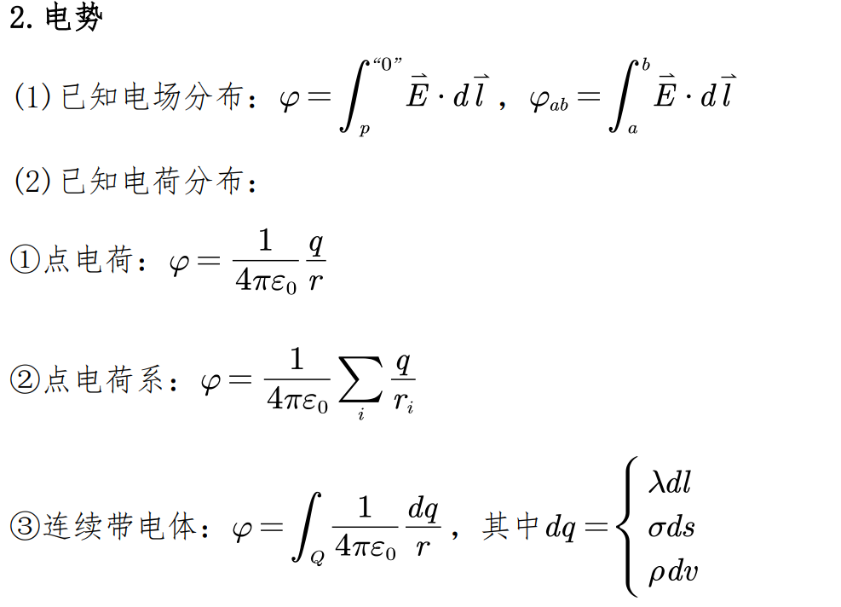
第4，12，19题

Slide 17
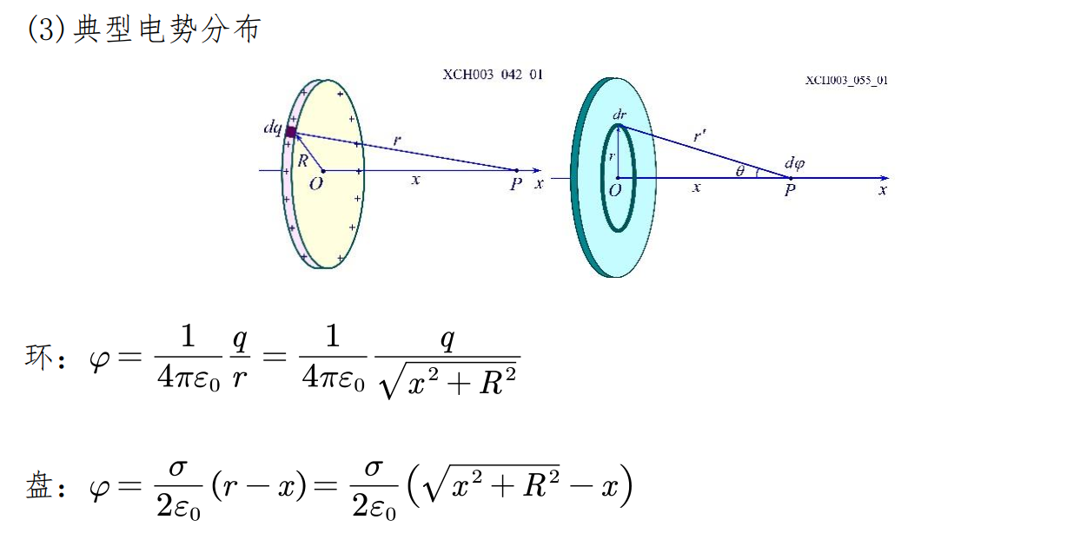
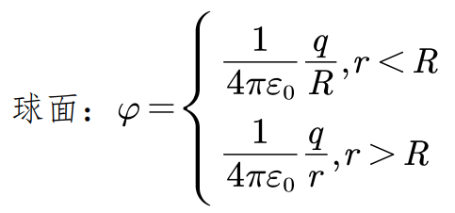

Slide 18
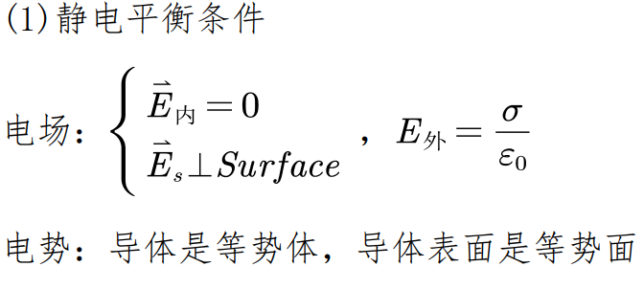
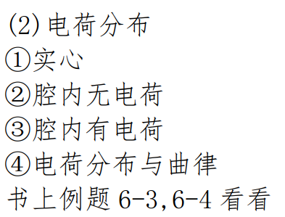
3.导体中的静电场
第6题

Slide 19
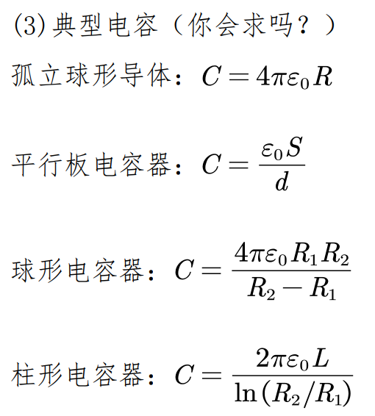
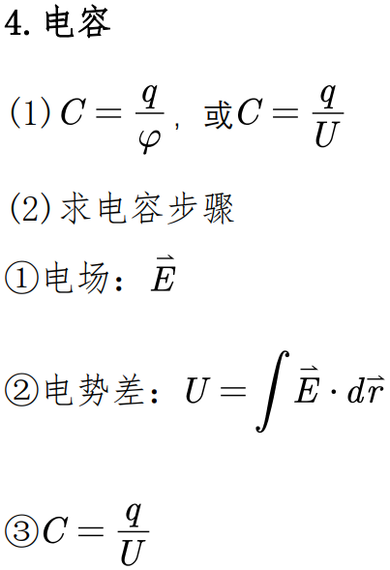
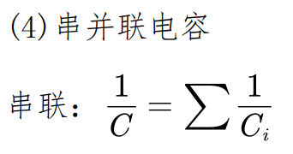
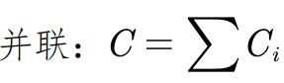

Slide 20
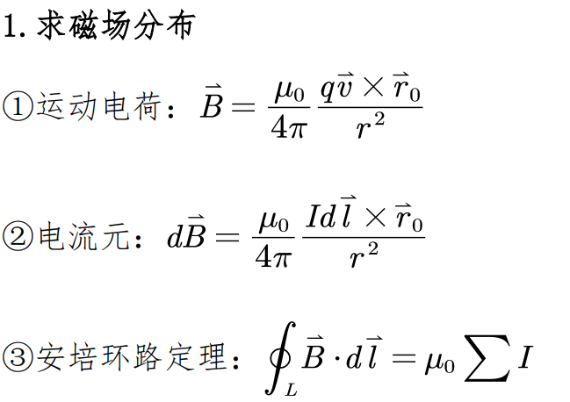
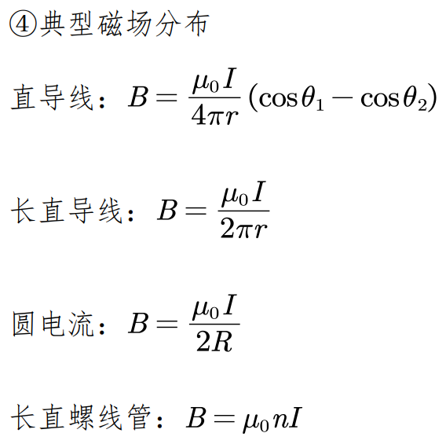
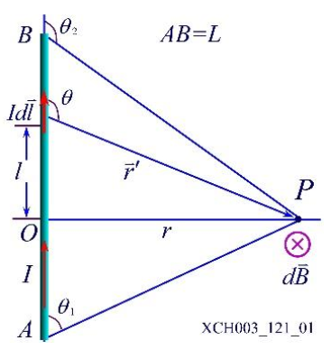
五、稳恒磁场
第7，14，21题

Slide 21
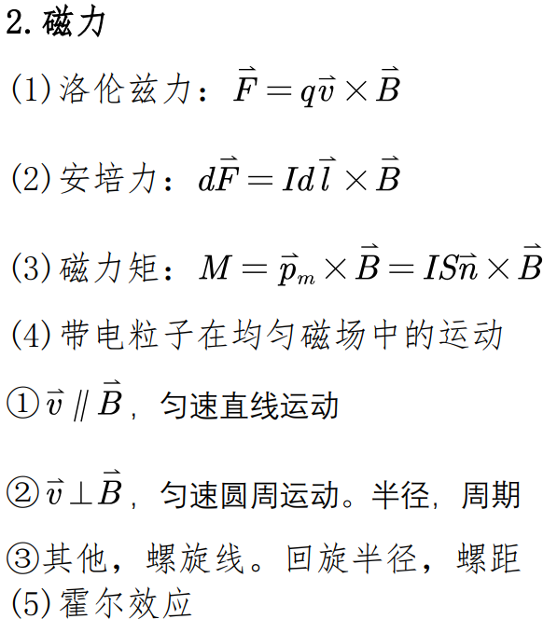
第20题

Slide 22
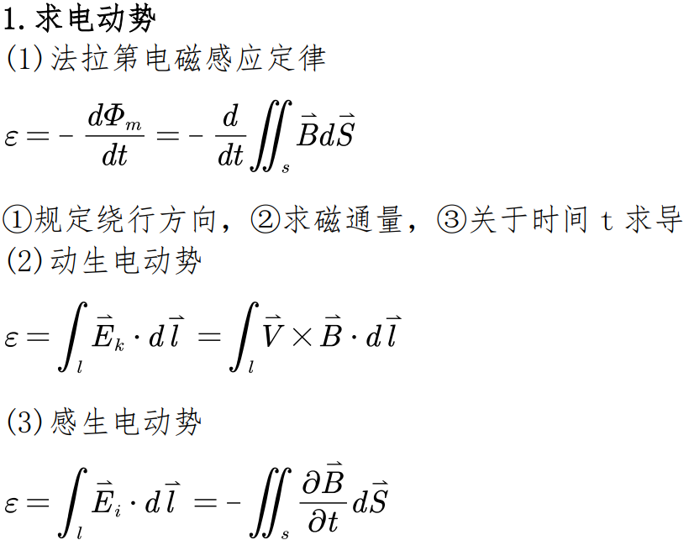
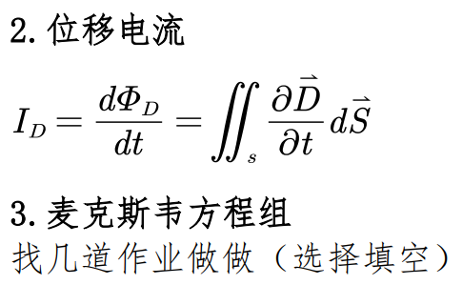
六、变化的电磁场
第8，15，22题
（4）楞次定律

Slide 23
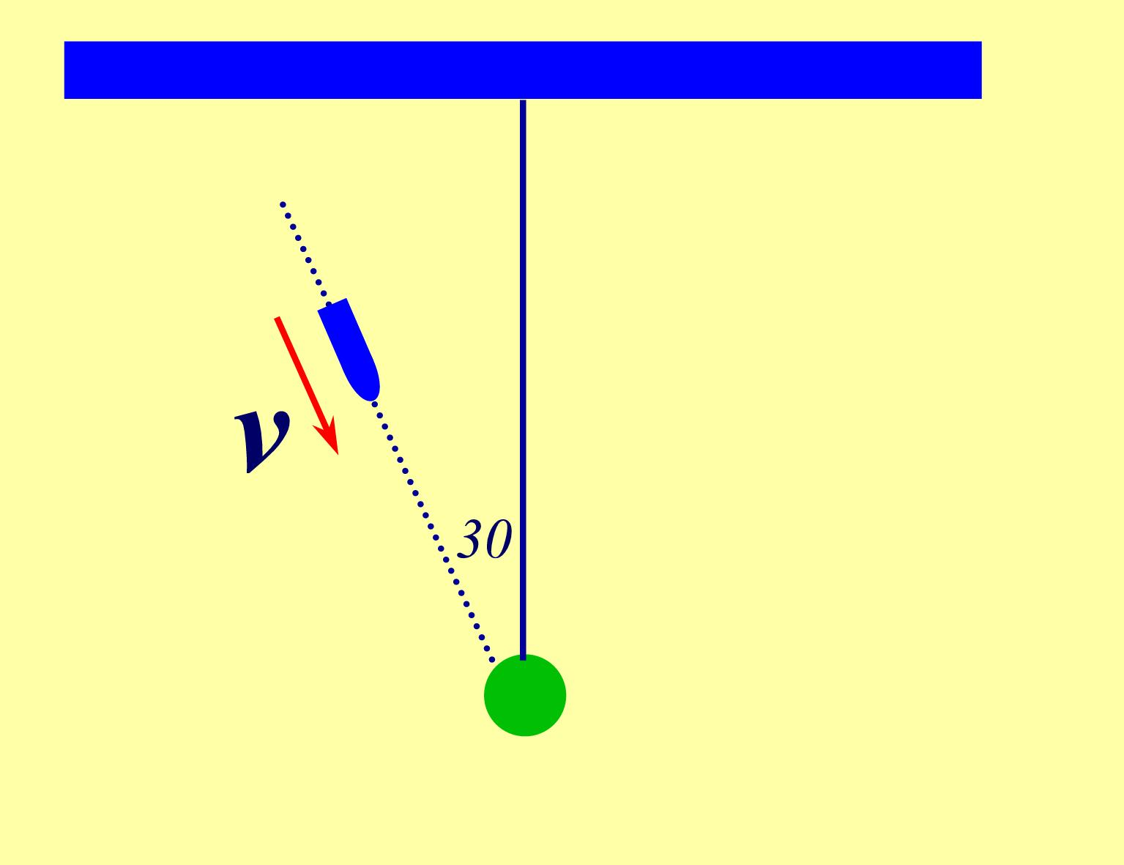
1.某人骑自行车以速率v向正北方向行驶，今有风以相同速率由东向西吹来，试问人感到风从哪个方向吹来？
(A) 东南方向吹来． (B) 东北方向吹来．
(C) 西南方向吹来． (D)西北方向吹来
2. 质量为50 g的子弹，以300 m/s的速度沿图示30°角方向射入一原来静止的质量为950 g的摆球中，摆线长度不可伸缩。子弹射入后与摆球一起运动的速度为
(A) 4.5 m/s (B) 9 m/s
(C) 7.5 m/s (D) 15m/s．

Slide 24
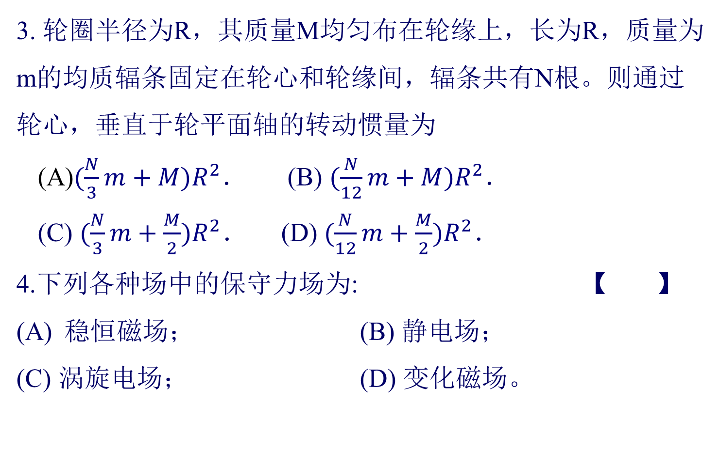
3. 轮圈半径为R，其质量M均匀布在轮缘上，长为R，质量为m的均质辐条固定在轮心和轮缘间，辐条共有N根。则通过轮心，垂直于轮平面轴的转动惯量为
(A)$(\frac{N}{3}m+M)R^{2}$． (B) $(\frac{N}{12}m+M)R^{2}$．
(C) $(\frac{N}{3}m+\frac{M}{2})R^{2}$． (D) $(\frac{N}{12}m+\frac{M}{2})R^{2}$．
4.下列各种场中的保守力场为: 【 】
稳恒磁场； (B) 静电场；
(C) 涡旋电场； (D) 变化磁场。

Slide 25
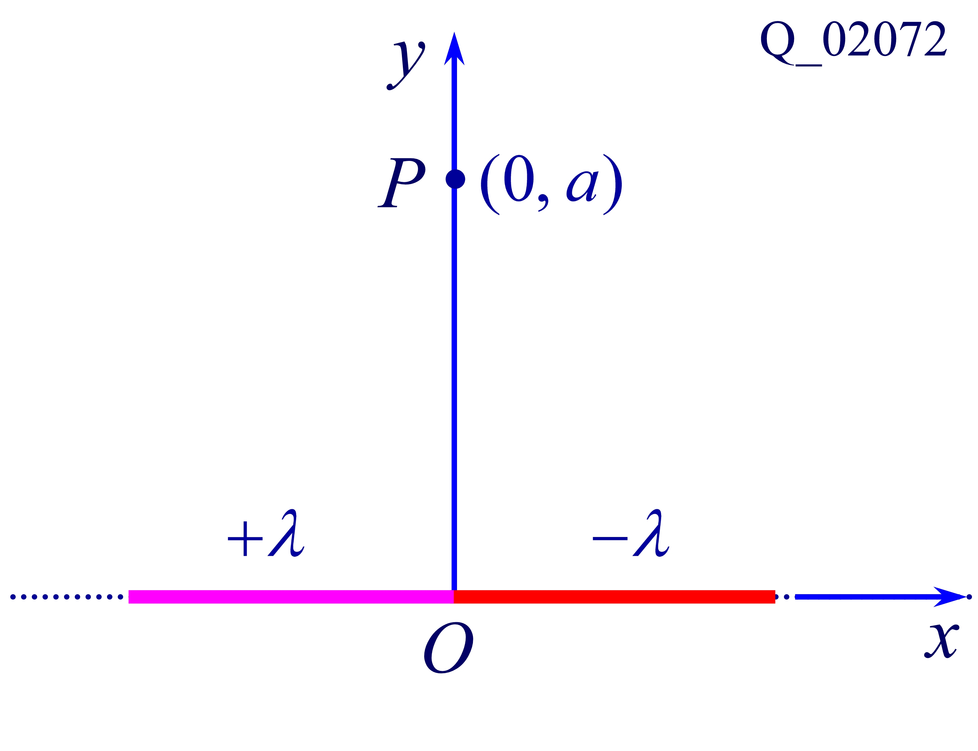
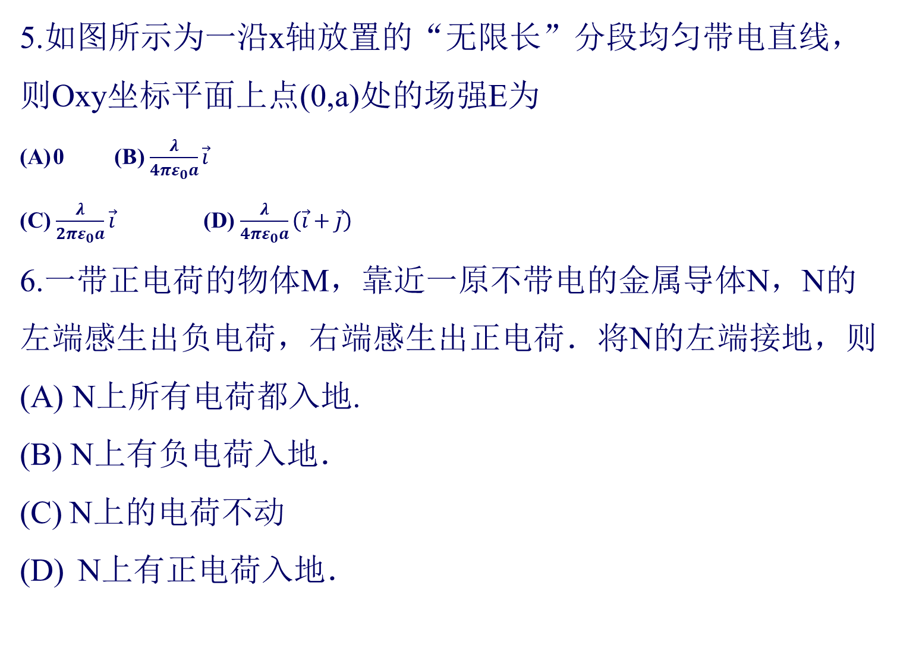
5.如图所示为一沿x轴放置的“无限长”分段均匀带电直线，则Oxy坐标平面上点(0,a)处的场强E为
0 (B) $\frac{λ}{4πε_{0}a}\vec{i}$
(C) $\frac{λ}{2πε_{0}a}\vec{i}$ (D) $\frac{λ}{4πε_{0}a}\left(\vec{i}+\vec{j}\right)$
6.一带正电荷的物体M，靠近一原不带电的金属导体N，N的左端感生出负电荷，右端感生出正电荷．将N的左端接地，则
(A) N上所有电荷都入地.
(B) N上有负电荷入地．
N上的电荷不动
N上有正电荷入地．

Slide 26
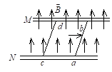
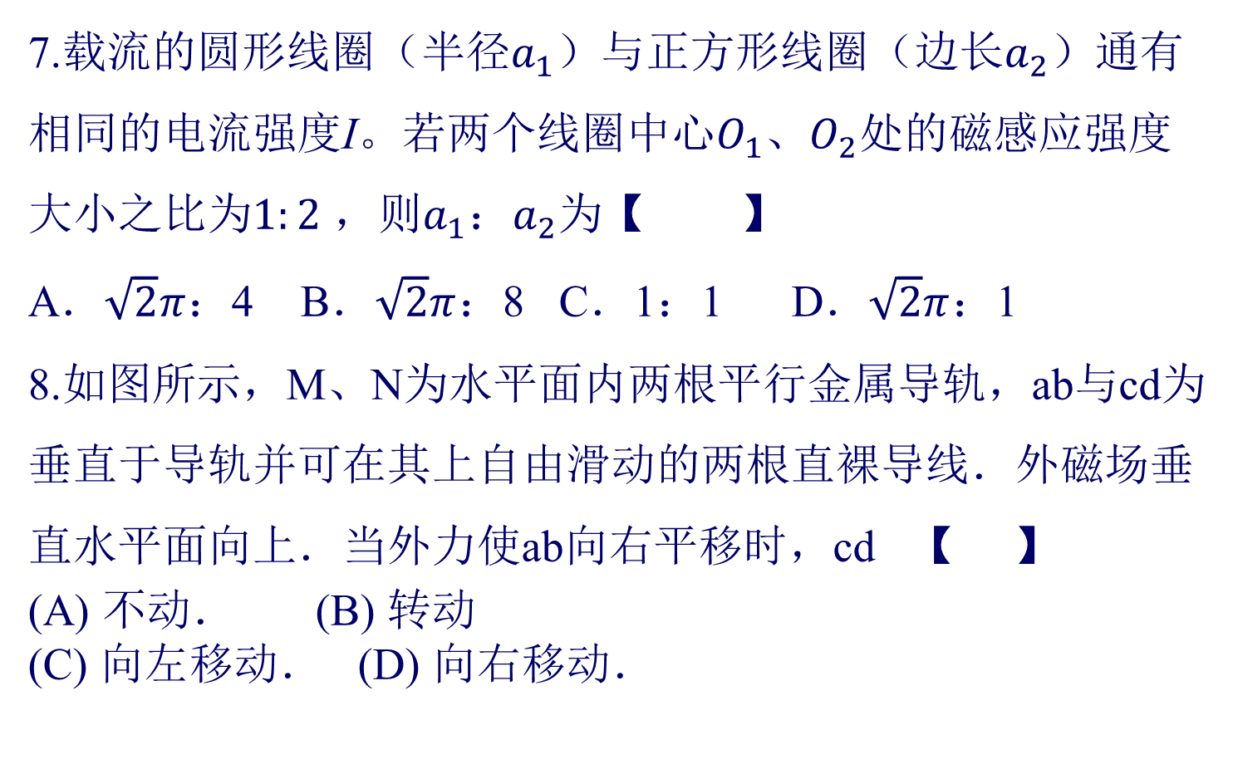
7.载流的圆形线圈（半径$a_{1}$）与正方形线圈（边长$a_{2}$）通有相同的电流强度I。若两个线圈中心$O_{1}$、$O_{2}$处的磁感应强度大小之比为$1:2$ ，则$a_{1}$：$a_{2}$为【 】
A．$\sqrt{2}π$：4 B．$\sqrt{2}π$：8 C．1：1 D．$\sqrt{2}π$：1
8.如图所示，M、N为水平面内两根平行金属导轨，ab与cd为垂直于导轨并可在其上自由滑动的两根直裸导线．外磁场垂直水平面向上．当外力使ab向右平移时，cd 【 】
(A) 不动． (B) 转动
(C) 向左移动． (D) 向右移动．

Slide 27
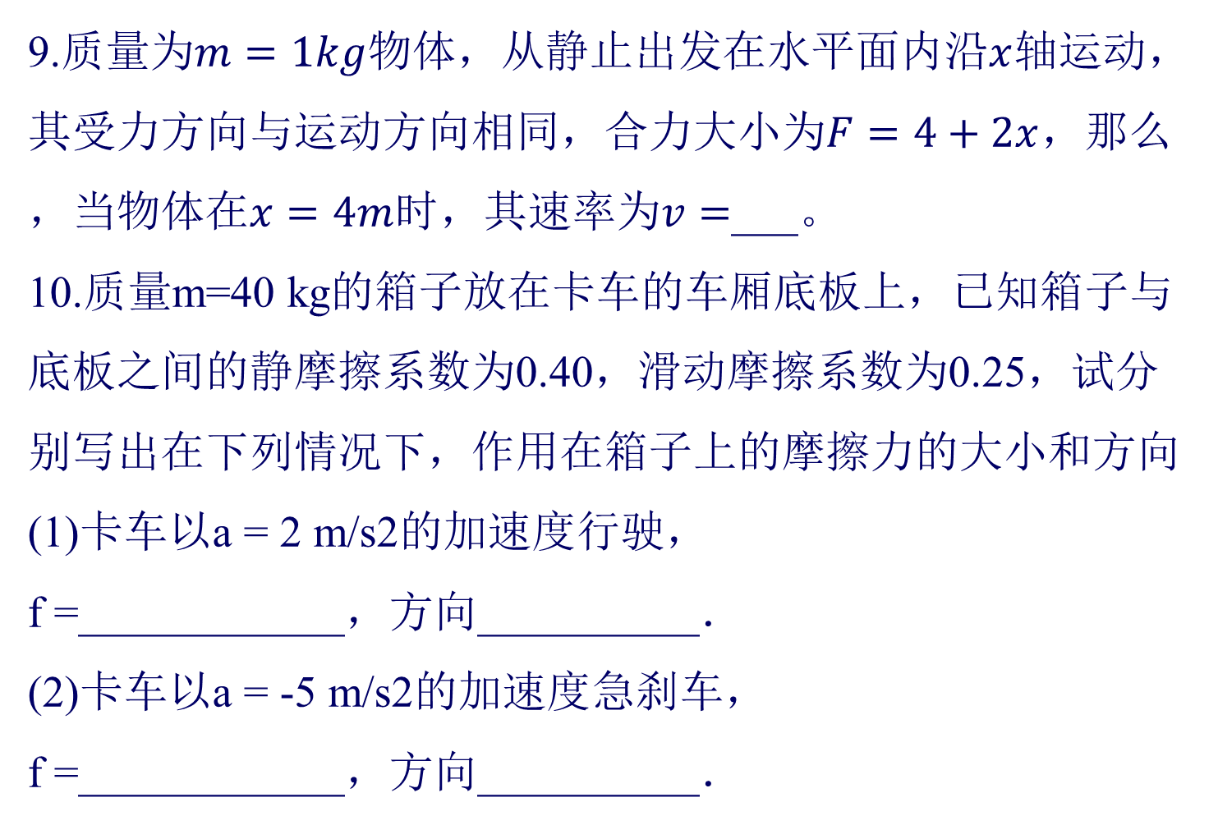
9.质量为$m=1kg$物体，从静止出发在水平面内沿$x$轴运动，其受力方向与运动方向相同，合力大小为$F=4+2x$，那么，当物体在$x=4m$时，其速率为$v=$___。
10.质量m=40 kg的箱子放在卡车的车厢底板上，已知箱子与底板之间的静摩擦系数为0.40，滑动摩擦系数为0.25，试分别写出在下列情况下，作用在箱子上的摩擦力的大小和方向
(1)卡车以a = 2 m/s2的加速度行驶，
f =____________，方向__________．
(2)卡车以a = -5 m/s2的加速度急刹车，
f =____________，方向__________．

Slide 28
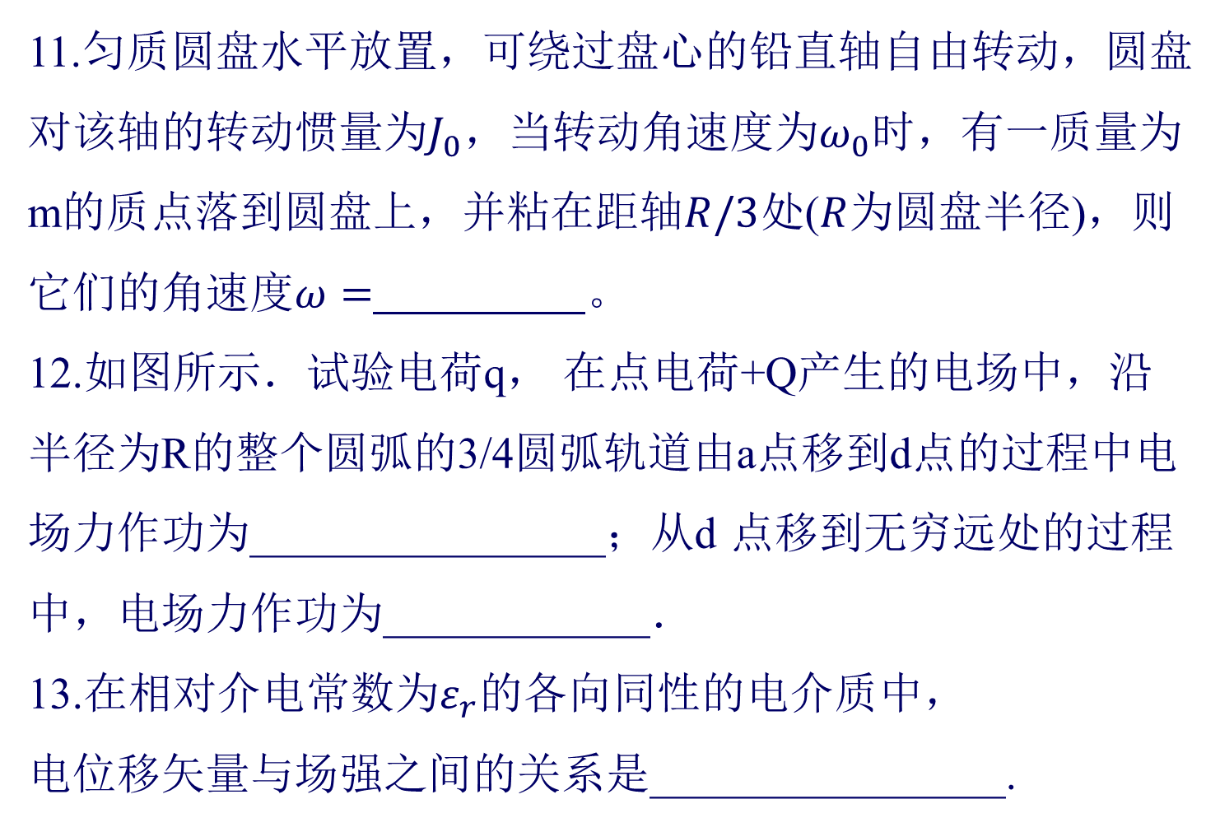
11.匀质圆盘水平放置，可绕过盘心的铅直轴自由转动，圆盘对该轴的转动惯量为$J_{0}$，当转动角速度为$ω_{0}$时，有一质量为m的质点落到圆盘上，并粘在距轴$R/3$处($R$为圆盘半径)，则它们的角速度$ω=$ 。
12.如图所示．试验电荷q， 在点电荷+Q产生的电场中，沿半径为R的整个圆弧的3/4圆弧轨道由a点移到d点的过程中电场力作功为________________；从d 点移到无穷远处的过程中，电场力作功为____________．
13.在相对介电常数为$ε_{r}$的各向同性的电介质中，
电位移矢量与场强之间的关系是________________.

Slide 29
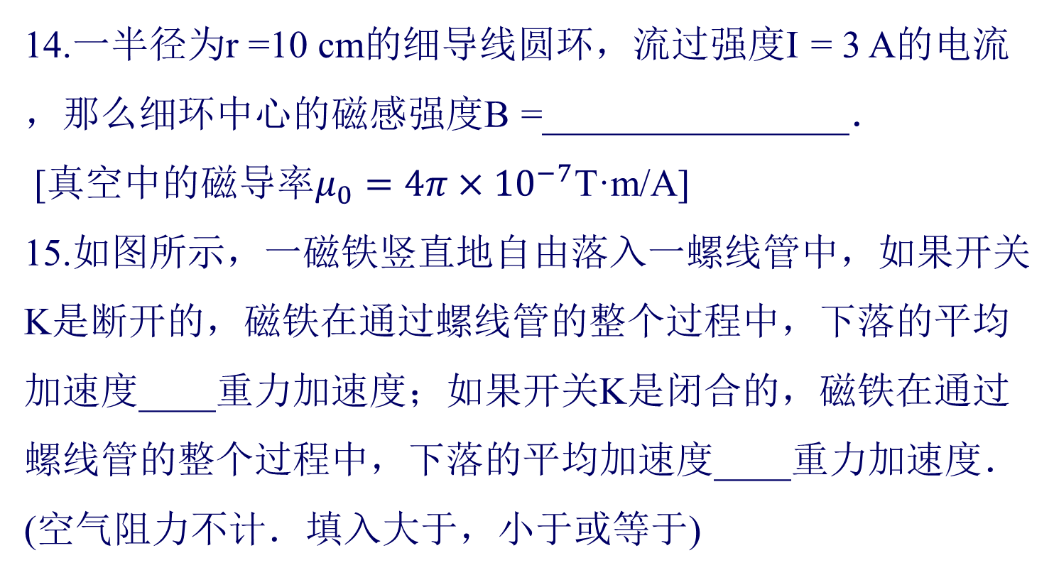
14.一半径为r =10 cm的细导线圆环，流过强度I = 3 A的电流，那么细环中心的磁感强度B =________________．
[真空中的磁导率$μ_{0}=4π×{10}^{−7}$T·m/A]
15.如图所示，一磁铁竖直地自由落入一螺线管中，如果开关K是断开的，磁铁在通过螺线管的整个过程中，下落的平均加速度____重力加速度；如果开关K是闭合的，磁铁在通过螺线管的整个过程中，下落的平均加速度____重力加速度．
(空气阻力不计．填入大于，小于或等于)

Slide 30
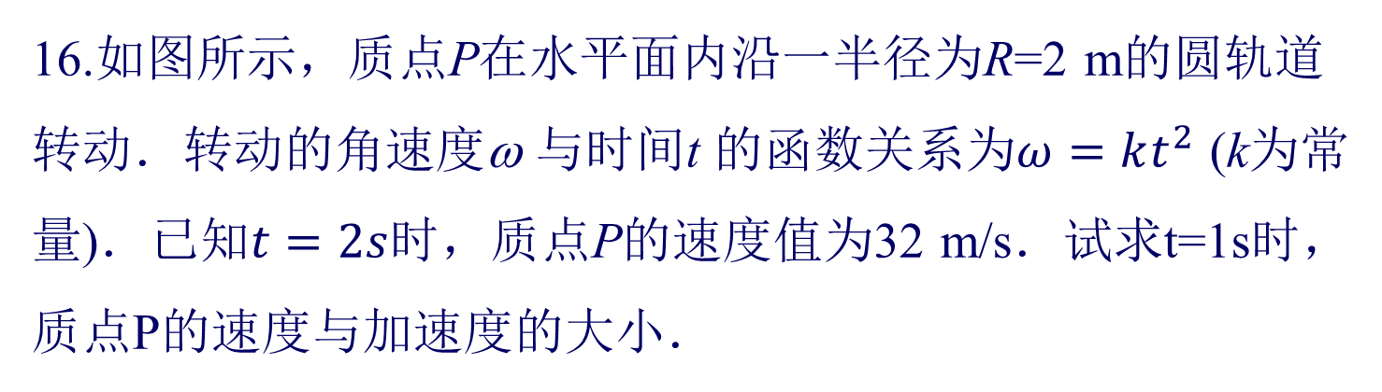
16.如图所示，质点P在水平面内沿一半径为R=2 m的圆轨道转动．转动的角速度ω 与时间t 的函数关系为$ω=kt^{2}$ (k为常量)．已知$t=2s$时，质点P的速度值为32 m/s．试求t=1s时，质点P的速度与加速度的大小．

Slide 31
17.如图所示，在与水平面成α 角的光滑斜面上放一质量为m的物体，此物体系于一劲度系数为k的轻弹簧的一端，弹簧的另一端固定．设物体最初静止．今使物体获得一沿斜面向下的速度，设起始动能为E_{K0}，试求物体在弹簧的伸长达到x时的动能.

Slide 32
18.一质量为m的物体悬于一条轻绳的一端，绳另一端绕在一轮轴的轴上，如图所示．轴水平且垂直于轮轴面，其半径为r，整个装置架在光滑的固定轴承之上．当物体从静止释放后，在时间t内下降了一段距离S．试求整个轮轴的转动惯量(用m、r、t和S表示)．

Slide 33
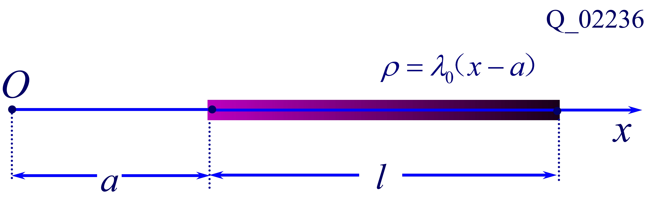
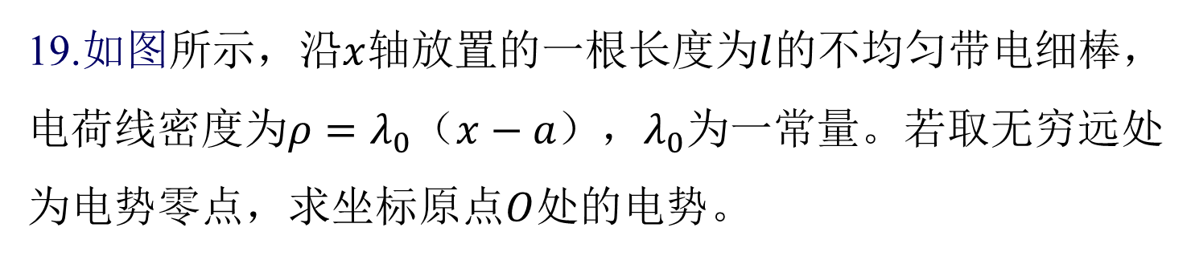
19.如图所示，沿$x$轴放置的一根长度为$l$的不均匀带电细棒，电荷线密度为$ρ=λ_{0}（x−a）$，$λ_{0}$为一常量。若取无穷远处为电势零点，求坐标原点$O$处的电势。

Slide 34
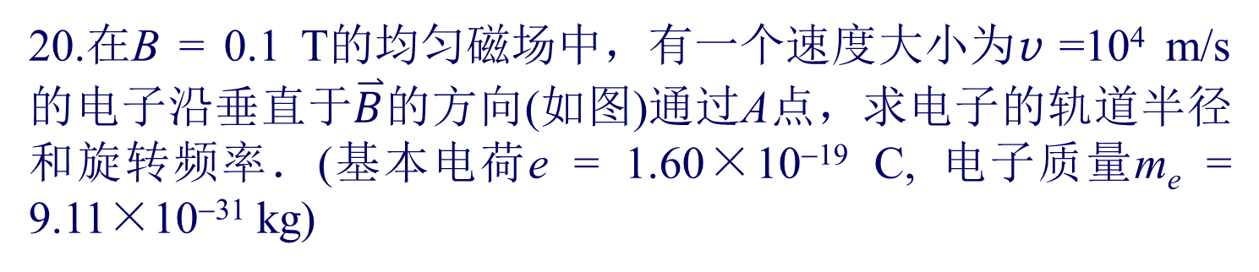
20.在B = 0.1 T的均匀磁场中，有一个速度大小为v =10⁴ m/s的电子沿垂直于$\overset{⃑}{B}$的方向(如图)通过A点，求电子的轨道半径和旋转频率．(基本电荷e = 1.60×10⁻¹⁹ C, 电子质量m_{e} = 9.11×10⁻³¹ kg)

Slide 35
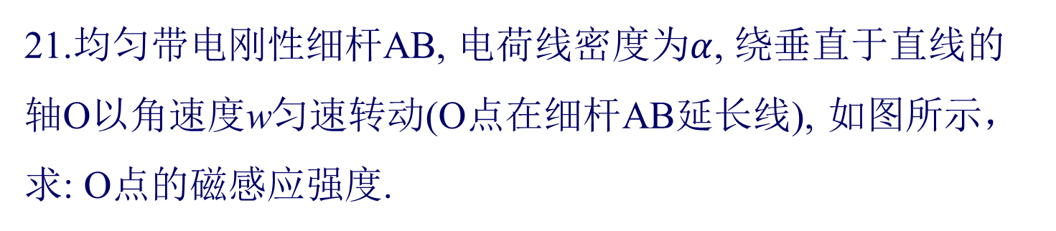
21.均匀带电刚性细杆AB, 电荷线密度为$α$, 绕垂直于直线的轴O以角速度w匀速转动(O点在细杆AB延长线), 如图所示，求: O点的磁感应强度.

Slide 36
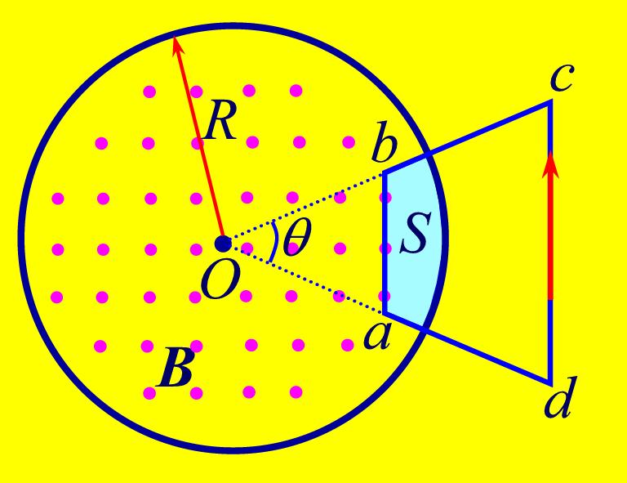
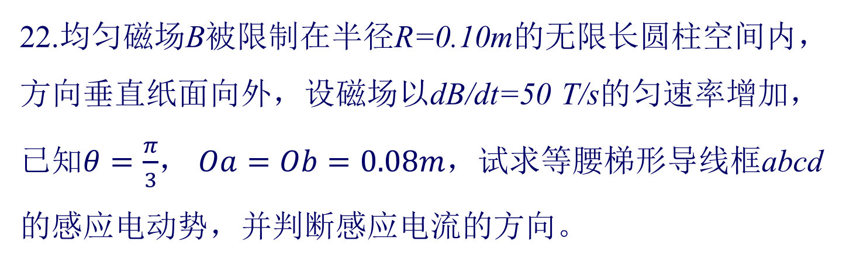
22.均匀磁场B被限制在半径R=0.10m的无限长圆柱空间内，方向垂直纸面向外，设磁场以dB/dt=50 T/s的匀速率增加，已知$θ=\frac{π}{3}$， $Oa=Ob=0.08m$，试求等腰梯形导线框abcd的感应电动势，并判断感应电流的方向。

Slide 37
1. 质点沿半径为R的圆周作匀速率运动，每T秒转一圈．在2T时间间隔中，其平均速度大小与平均速率大小分别为 【 】
(A) 2πR/T , 2πR/T． (B) 0, 2πR/T
(C) 0 , 0． (D) 2πR/T, 0.
2. 已知水星的半径是地球半径的 0.4倍，质量为地球的0.04倍．设在地球上的重力加速度为g，则水星表面上的重力加速度为： 【 】
(A) 0.25 g (B) 0.1 g
(C) 2.5 g (D) 4 g

Slide 38
3.质量为m的小球，放在光滑的木板和光滑的墙壁之间，并保持平衡，如图所示．设木板和墙壁之间的夹角为α，当α逐渐增大时，小球对木板的压力将
(A) 增加． (B) 不变 (C) 减少
(D) 先增加后减小．压力增减的分界角为α ＝45°
4.关于刚体对轴的转动惯量，下列说法中正确的是
(A) 只取决于刚体的质量,与质量的空间分布和轴的位置无关
(B) 取决于刚体的质量和质量的空间分布，与轴的位置无关
(C) 只取决于转轴的位置，与刚体的质量和其空间分布无关 (D) 取决于刚体的质量、质量的空间分布和轴的位置．

Slide 39

5.真空中有一点电荷Q，在与它相距为r的a点处有一试验电荷q．现使试验电荷q从a点沿半圆弧轨道运动到b点，如图所示．则电场力对q作功为
(A)$\frac{Qq}{4πε_{0}r^{2}}⋅\frac{πr^{2}}{2}$． (B) $\frac{Qq}{4πε_{0}r^{2}}2r$．
(C) 0． (D) $\frac{Qq}{4πε_{0}r^{2}}πr$.
6.有一接地的金属球，用一弹簧吊起，金属球原来不带电．若在它的下方放置一电荷为q的点电荷，如图所示，则
(A) 只有当q > 0时，金属球才下移．
(B) 只有当q < 0时，金属球才下移．
(C) 无论q是正是负金属球都不动．
(D) 无论q是正是负金属球都下移．

Slide 40


7.载流的圆形线圈（半径$a_{1}$）与正方形线圈（边长$a_{2}$）通有相同的电流强度I。若两个线圈中心$O_{1}$、$O_{2}$处的磁感应强度大小之比为$2:3$ ，则$a_{1}$：$a_{2}$为【 】
A．$3\sqrt{2}π:8$ B．$3\sqrt{2}π:16$ C．1：1 D．$3\sqrt{2}π:4$
8.一电子在电子感应加速器中沿半径R的轨道作圆周运动,如图所示，要使电子沿逆时针方向不断加速(从上向下看)此时加速器内磁场应是: 【 】
(A) ⊙且随时间增加; (B) ⊙且随时间减小;
且随时间减小; (D) 无法判断。

Slide 41


9.一质点作半径为 0.1 m的圆周运动，其角位置的运动学方程为：$θ=\frac{π}{4}+\frac{1}{2}t^{2}$ (SI)则其切向加速度$a_{t}$=_______．
10.有一人造地球卫星，质量为m，在地球表面上空3倍于地球半径R的高度沿圆轨道运行，用M、R、引力常数G和地球的质量M表示，则卫星的动能为 .
11.质量为m的质点以速度$\overset{⃑}{v}$沿一直线运动，则它对直线外垂直距离为$𝓁$的一点的角动量大小是 _____________．
12.如图所示一均匀带电直导线长为$L$，电荷线密度为$+γ$。过导线中点$O$作一半径为$R (R>L/2)$的球面$S$，$P$为带电直导线的延长线与球面$S$的交点。
则通过该球面的电场强度通量$Φ_{e}$______．

Slide 42
13.如图所示，两同心导体球壳，内球壳带电荷+q，外球壳带电荷-2q．静电平衡时，外球壳的电荷分布为： 内表面___________ ； 外表面___________ ．
14.一质点带有电荷q =8.0×10⁻¹⁰ C，以速度v =3.0×10⁵ m·s⁻¹在半径R =6.00×10⁻³ m的圆周上作匀速圆周运动. 该带电质点在轨道中心所产生的磁感强度B =__. (μ₀ =4π×10⁻⁷ H·m⁻¹)
15.如图所示，在一长直导线L中通有电流I，ABCD为一矩形线圈，它与L皆在纸面内，且AB边与L平行．
矩形线圈在纸面内向右移动时，线圈中感
应电动势方向为__________

Slide 43

16.一质点沿x轴运动，其加速度为$a=6t$ (SI)，已知t = 0时，质点位于$x_{0}=5m$处，初速度$v_{0}=0$．试求其位移和时间的关系式．
17.一个弹簧下端挂质量为0.1 kg的砝码时长度为0.07 m，挂0.2 kg的砝码时长度为0.09 m．现在把此弹簧平放在光滑桌面上，并要沿水平方向从长度l₁=0.10 m缓慢拉长到l₂=0.14 m，外力需作功多少？

Slide 44

18.质量为5kg的一桶水悬于绕在辘轳上的轻绳的下端，辘轳可视为一质量为10 kg的圆柱体．桶从井口由静止释放，求桶下落过程中绳的张力．辘轳绕轴转动的转动惯量为$\frac{1}{2}MR^{2}$，其中M和R分别为辘轳的质量和半径，轴上摩擦忽略不计．

Slide 45


19.两个无限长同轴圆柱面，半径分别为$R_{1}, R_{2}(R_{2}>R_{1})$带有等值异号电荷，每单位长度的电量为$λ$，试分别求出
(1)r> $R_{2}$ ; (2) $R_{1}$<r< $R_{2}$ 时离轴线为r处的电场强度。
20. 如图:$AB=2L$，OCD是以B为中心，$L$为半径的半圆，A，B处分别有正负电荷q，-q，试问：把单位正电荷从O沿OCD移动到D，电场力对它作了多少功?

Slide 46

21.无限长载流空心圆柱导体壳的内外半径分别为$R_{1}$和$R_{2}$, 电流J在导体截面上均匀分布, 求$r<R_{1}$, $R_{1}<r<R_{2}$，$r>R_{2}$区域中磁场的分布.
22. 两相互平行无限长的直导线载有大小相等方向相反的电流，长度为b的金属杆CD与两导线共面且垂直，相对位置如图．CD杆以速度 $\overset{⃑}{v}$平行直线电流运动，求CD杆中的感应电动势，并判断C、D两端哪端电势较高？

